Slide 1


Slide 2
Участники проекта:
Дети подготовительной к школе группы
Педагоги
Родители воспитанников
Срок реализации:
09.11.2020-13.11.2020 г.г.

Slide 3
Актуальность:
В жизни каждого человека профессиональная деятельность занимает важное место. 10 ноября в нашей стране отмечается День полиции.
Углублённое изучение профессии полицейского способствует развитию представлений о её важности и социальной значимости. Очень важно чтобы дети поняли, что одна из самых сложных и нужных профессий – это профессия полицейского, осознали её необходимость в жизни человека, Ведь именно полицейские помогают соблюдать и поддерживать общественный порядок.

Slide 4
Цель:
Расширить представления детей о сотрудниках правоохранительных органов.
Задачи:
1. закрепить знания детей о труде полицейских.
2. Воспитывать уважительное отношение к труду полицейских.
3. Формировать представления социальной значимости профессии полицейских.
4. Учить детей быть честными, справедливыми, всегда помогать друг другу, а так же всем, кто нуждается в помощи.

Slide 5
Этапы:
1. Выявление первоначальных знаний детей о профессии полицейского.
Подбор литературы и иллюстраций.
2. Проведение НОД, бесед о профессии полицейского.
Организация сюжетно-ролевых игр.
3. Выставка поделок и рисунков, посвященных дню ОВД РФ.

Slide 6
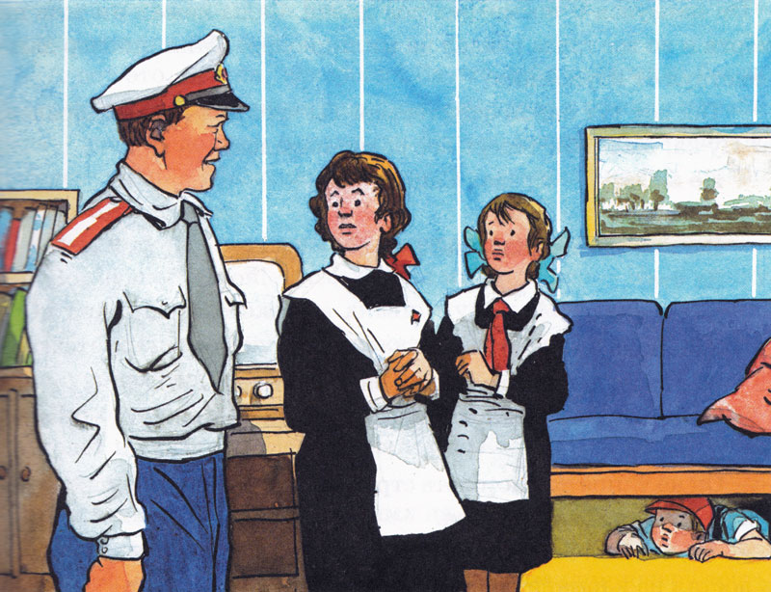
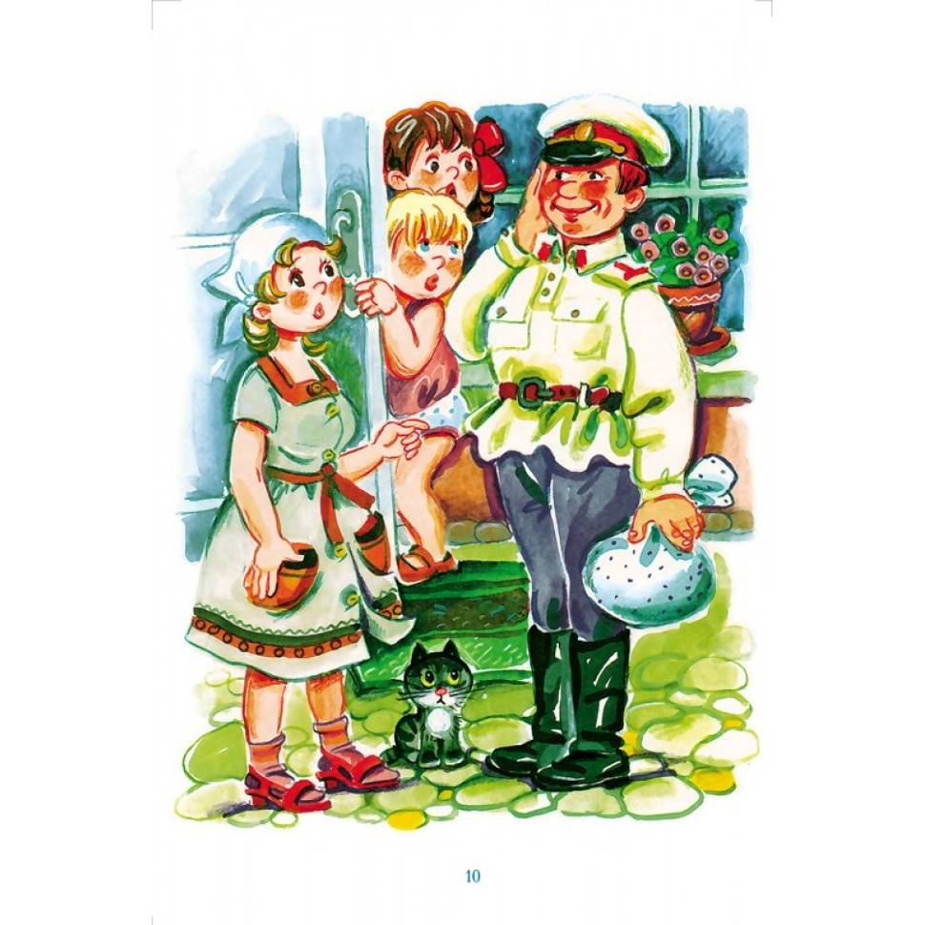

Чтение художественной литературы
Николай Носов «Саша»
Алексей Пантелеев «Про Белочку и Тамарочку»
Эдуард Успенский «Крокодил Гена – лейтенант милиции»

Slide 7
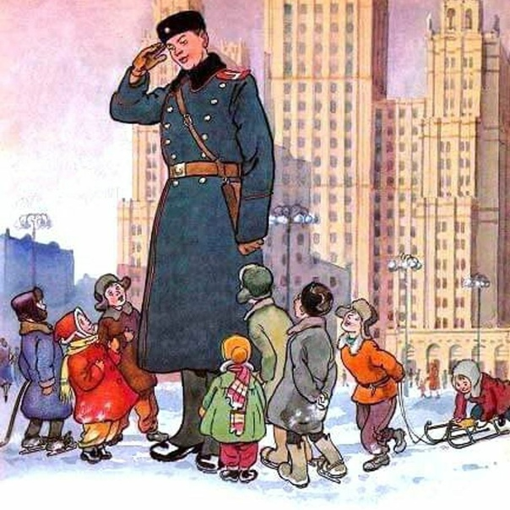
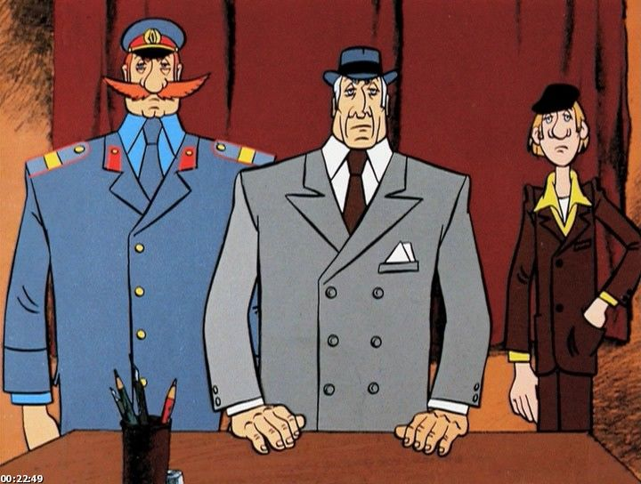
Просмотр мультфильмов:
«Дядя Стёпа – милиционер»
«Приключения Васи Куролесова»

Slide 8
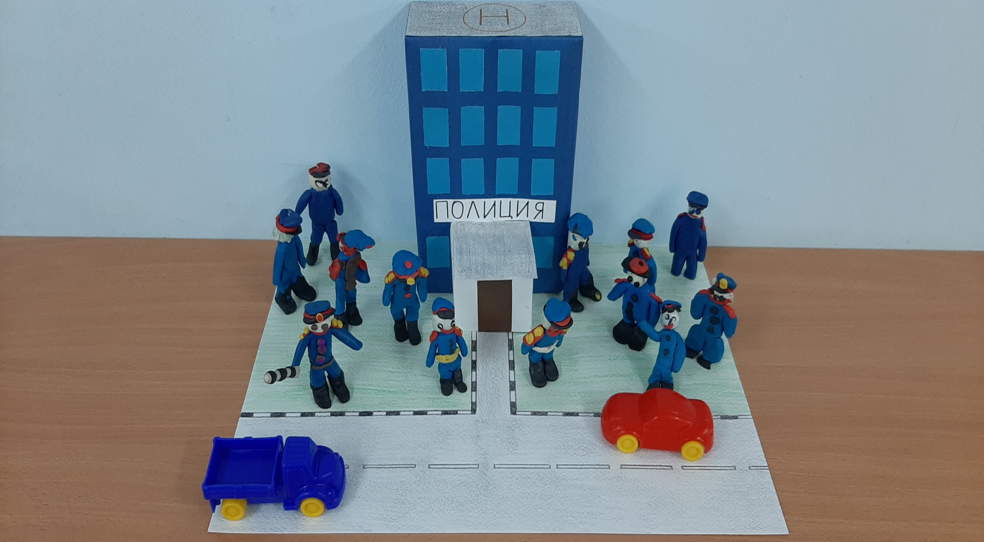
Художественное творчество (Лепка)

Slide 9
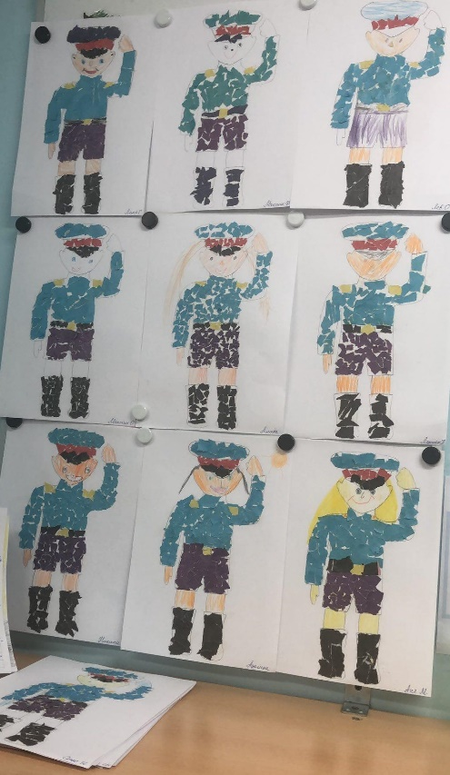
Художественное творчество (отрывная аппликация)

Slide 10
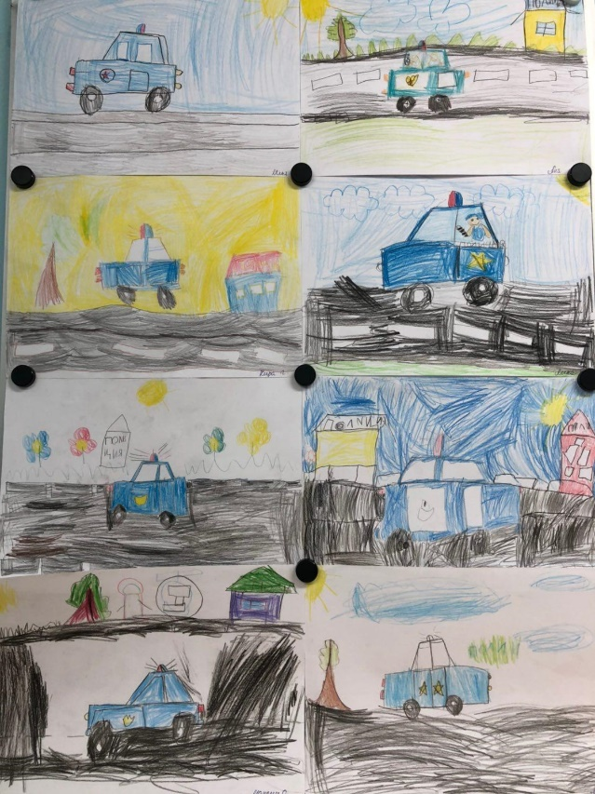
Художественное творчество (рисование)

Slide 11
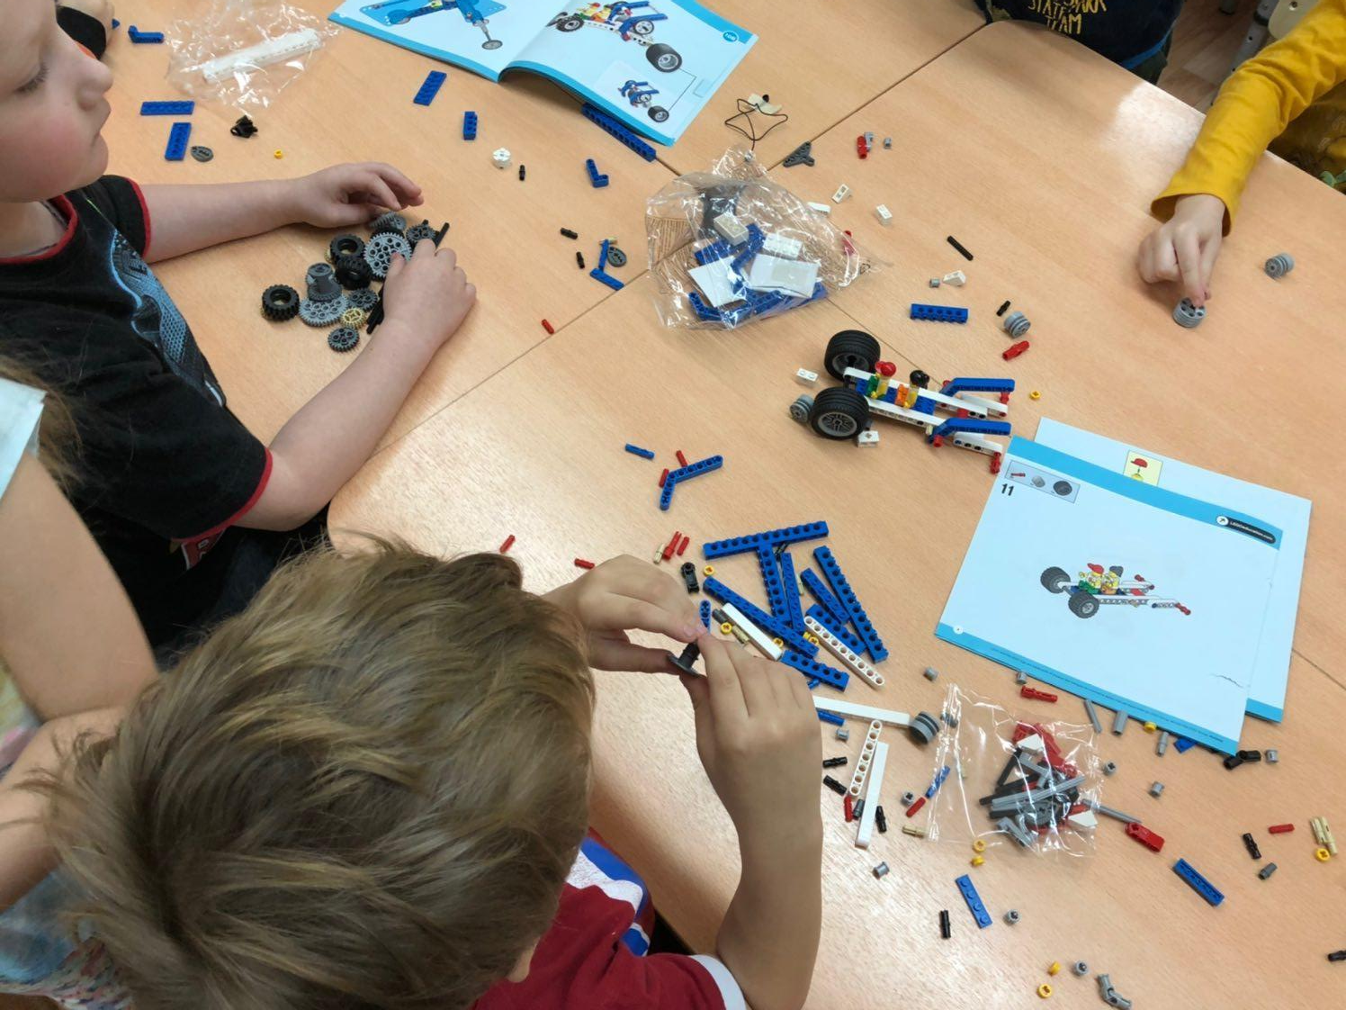
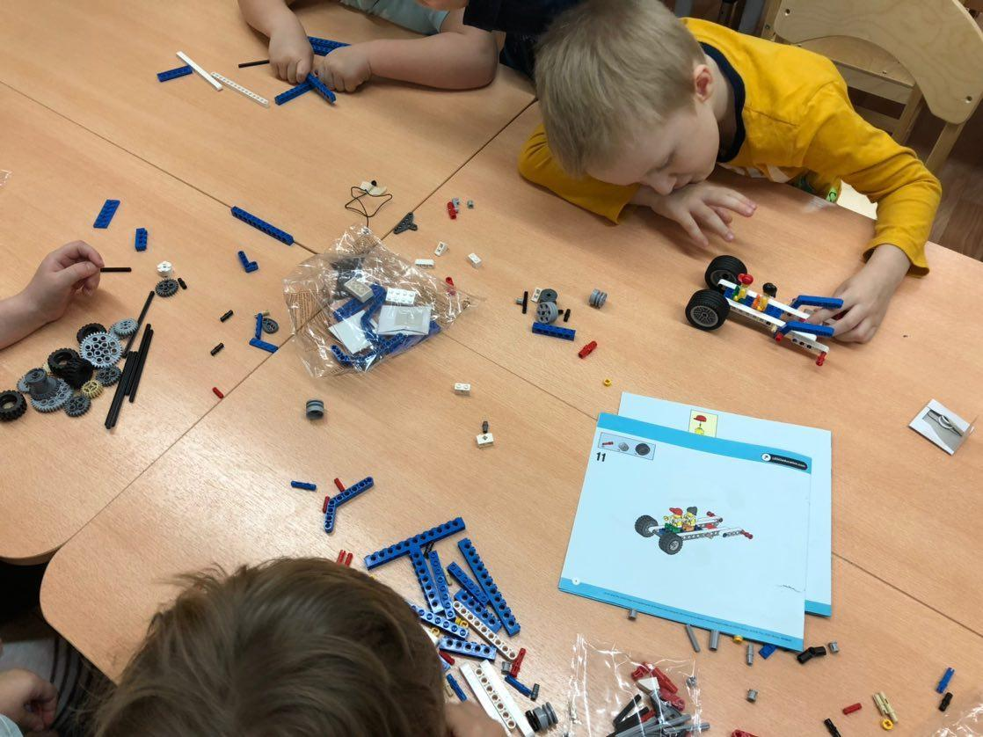
Конструирование из «Лего»
Полицейская машина

Slide 12
Спасибо за внимание

